Slide 1

UF Logiciel 2021 Logiciel Adaptatif
Par : Jérémy RICHARD, louis ardilly & david da silva teixeira

Slide 2
Sommaire
Introduction
Équipe
Technologies utilisées
Architecture de l’application
Démonstration

Slide 3
I. Introduction
UF Logiciel 2021
Logiciel Adaptatif
Adaptation au modèle
Dashboard permettant toutes les actions CRUD

Slide 4
II. Équipe
Jérémy
RICHARD
Chef de projet
Louis
ARDILLY
Développeur Back-End
David
DA SILVA TEIXEIRA
Développeur Back-End

Slide 5





III. Technologies utilisées
Base de données : Mongo DB
ORM : Mongo Engine
API et Back-End : Python et Flask
Front-End : VueJS et Axios
Conteneurisation : Docker

Slide 6
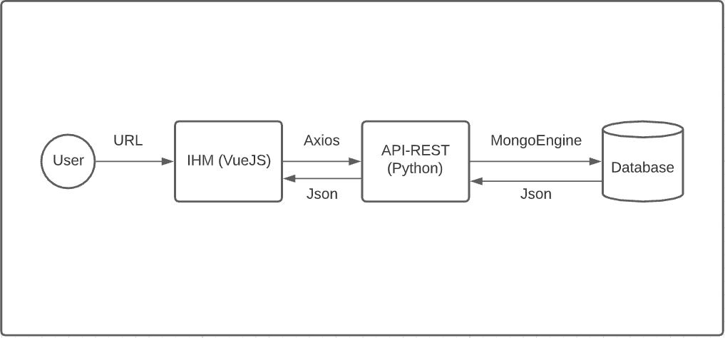
IV. Architecture de l’application

